Slide 1

ZIŅOJUMS
Par dzīvokli kanāla iela 81-3, ALDERI tehnisko stāvokli
P/A CARNIKAVAS KOMUNĀLSERVISS I 10.2025.

Slide 2


Darba uzdevums
Pamatojoties uz 2022. gada 28. decembra Ādažu novada pašvaldības noteikumiem Nr. 45 «Pašvaldības ēku un būvju pārvaldīšanas noteikumi» 12. punktu Aģentūra ir atbildīga par Īpašumu pārvaldīšanu.
Saskaņā ar darba uzdevumu dzīvoklim Kanāla iela 81-3, Alderi ir:
  Novērtēts tehniskais stāvoklis;
  Konstatēti galvenie bojājumi un potenciālie riski;
  Izvērtētas turpmākās izmantošanas iespējas;
  Sagatavot priekšlikumus par nepieciešamajiem pasākumiem.
P/A CARNIKAVAS KOMUNĀLSERVISS I 10.2025.

Slide 3
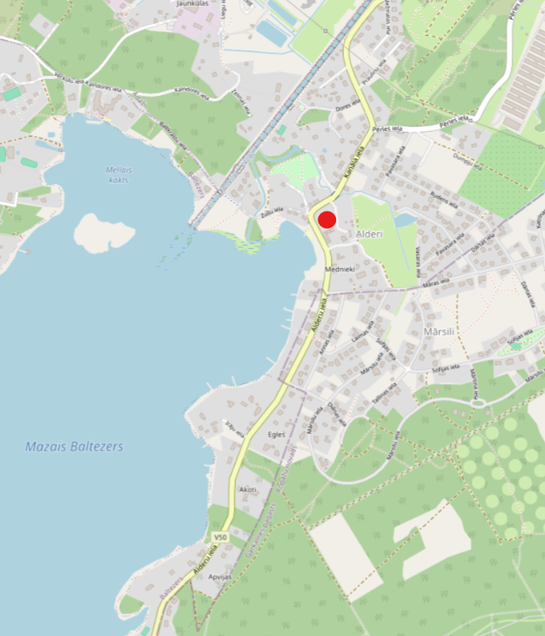
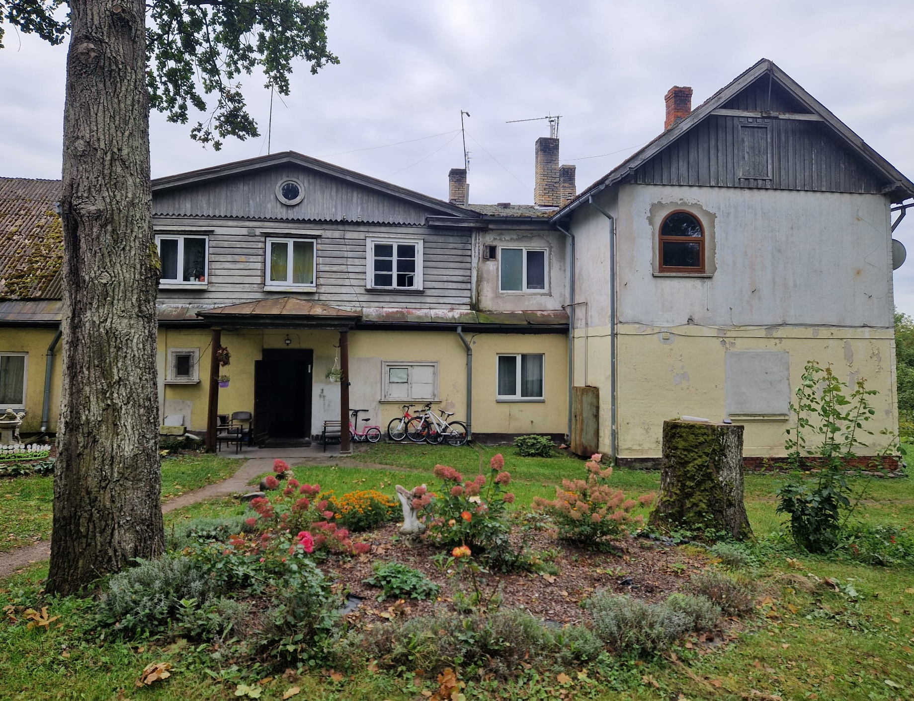
DZĪVOKĻU ĒKA
KANĀLA IELA 81, Alderi
Ēkā ir 16 dzīvokļi, no kuriem 5 ir pašvaldības dzīvokļi (dzīvokļi Nr. 1, 2, 3, 5 un 13)
Ēkas konstrukcija ir kombinēta – ķieģeļu būves daļas un koka būves daļas.
Pašvaldības dzīvokļi Nr. 1, 2, 3, 5 atrodas koka būves daļā. Dzīvoklis Nr. 13 atrodas ķieģeļu būves daļā.
Ēkas koka daļa ir pirmsavārijas stāvoklī.
Ēkas koka daļa
Dzīvokļu ēkas atrašanās vieta
P/A CARNIKAVAS KOMUNĀLSERVISS I 10.2025.

Slide 4
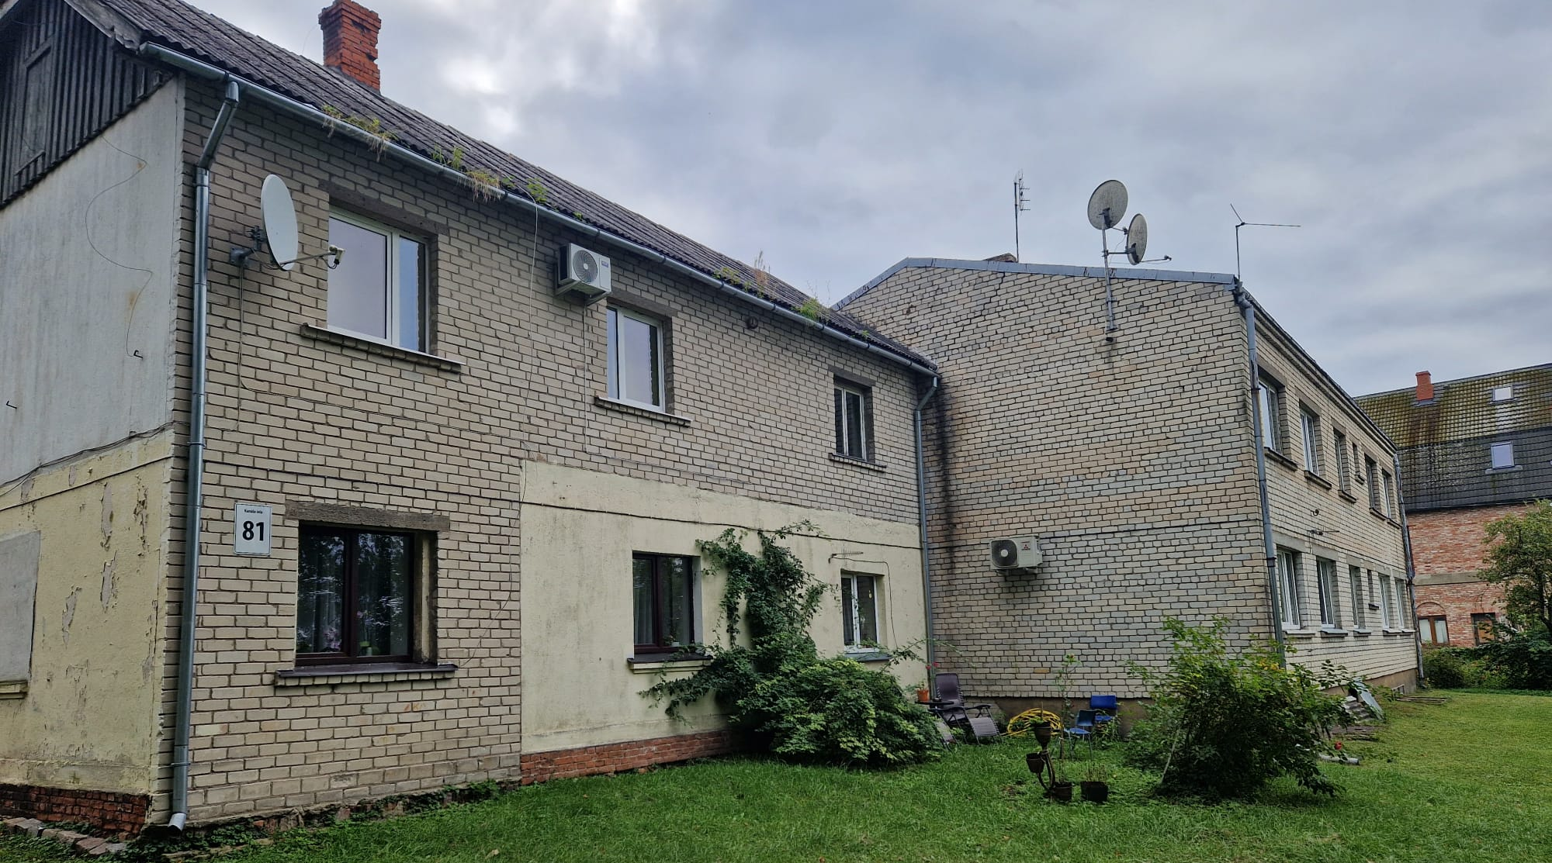
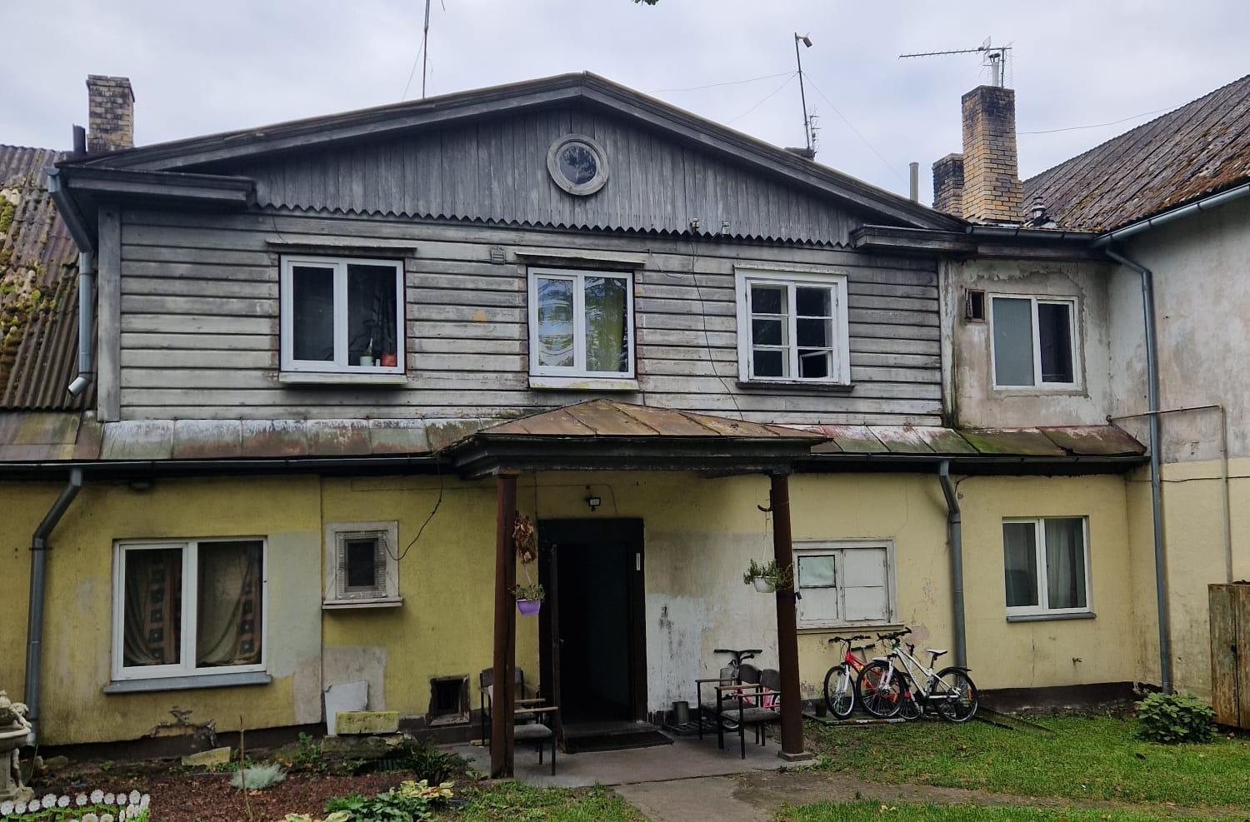
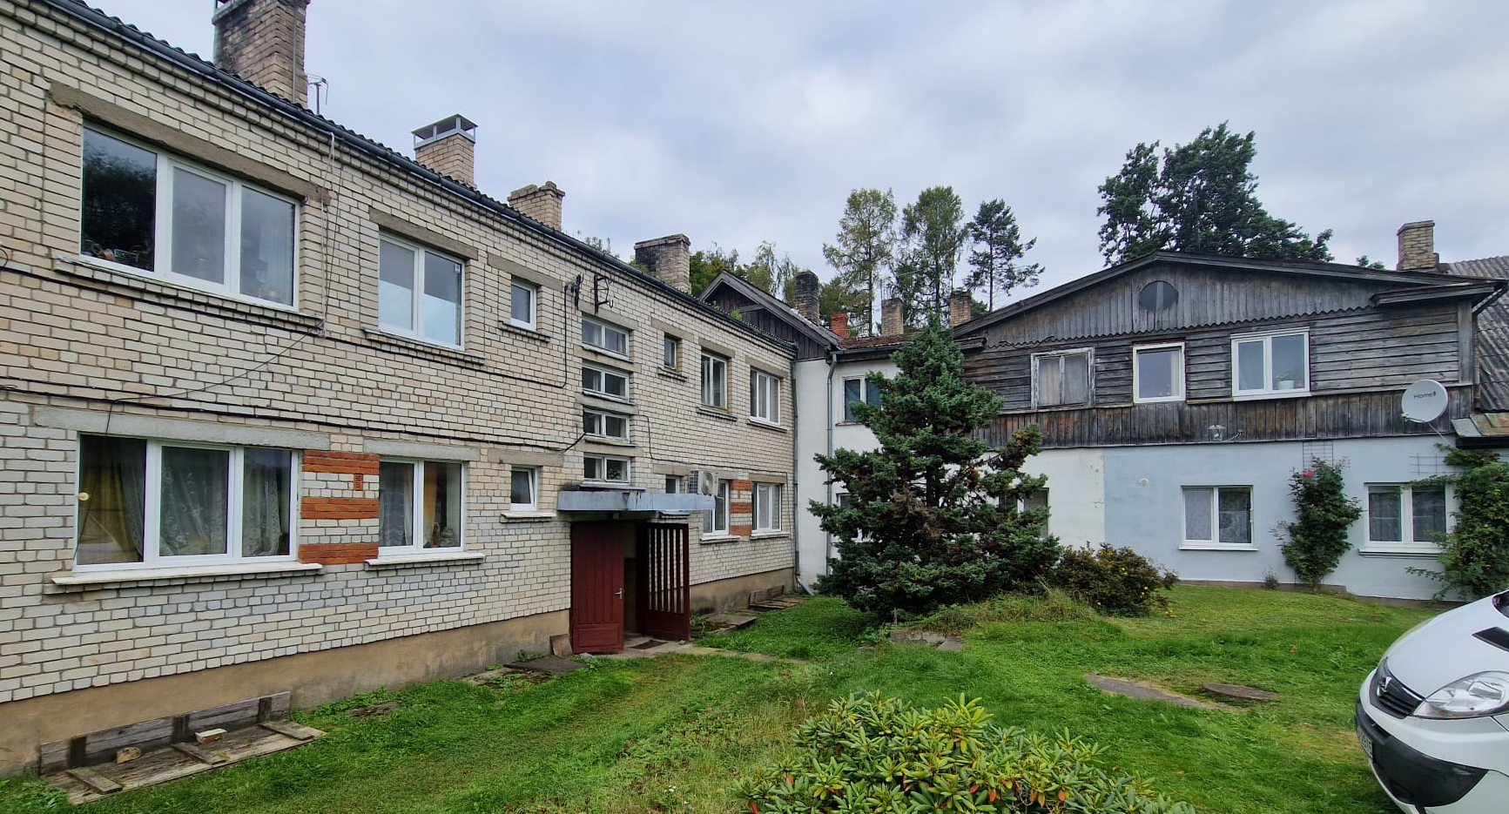
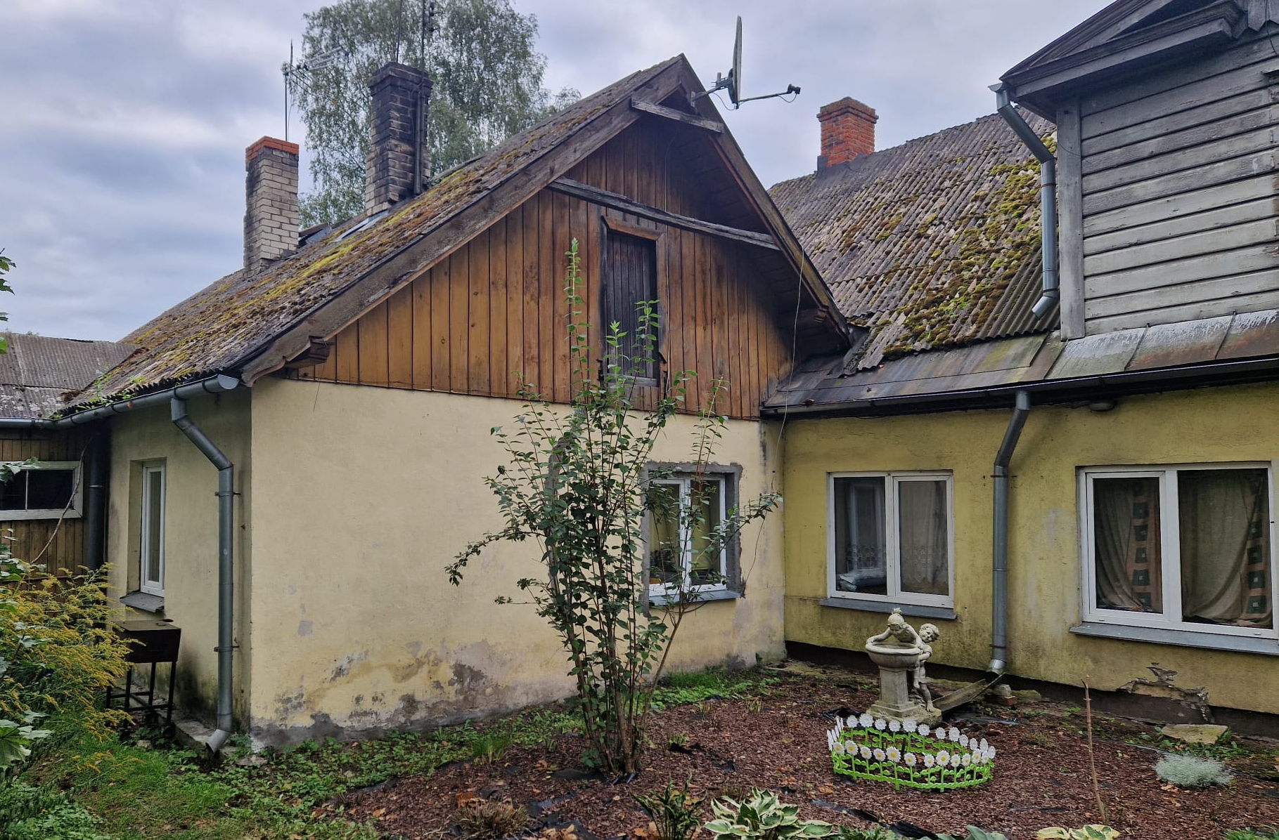
Ķieģeļu daļa
Koka daļa
Ķieģeļu un koka daļa
Koka daļa

Slide 5
DZĪVOKlis
KANĀLA IELA 81-3, Alderi
CK apsaimniekošanā ar vienošanos nav nodots. 2024. gada 25. jūlija lēmums Nr. 269 paredz, ka Aģentūra veic pašvaldības dzīvokļu uzlabošanu.
Dzīvokļa tehniskais stāvoklis – Virtuves telpā ir būtiski bojāti un avārijas stāvoklī griesti, konstrukcijas ir būtiski bojātas ūdens noplūdes rezultātā, kas radušies augšējā dzīvokļa dēļ. Griesti ir sadrupuši un sapuvuši – zaudējuši nestspēju. Nepieciešama pilnīga griestu renovācija. Pēc apsekošanas konstatēts, ka griesti ir bīstami un īrniekam no dzīvokļa ir jāizvācas.
Pārējās dzīvokļu telpas un griestu tehniskais un vizuālais stāvoklis ir labs un ieguldījumus neprasa.
Dzīvoklim nav sociālā dzīvokļa statusa. Dzīvoklis netika privatizēts saskaņā ar likumu «Par valsts un pašvaldību dzīvojamo māju privatizāciju», visu laiku tika īrēts. Pēdējais īres līgums no 2023. gada aprīļa līdz 2033. gada aprīlim, taču esošās situācijas dēļ īrnieks izvācies.
2025.gada 24. jūnijā no dzīvokļa īrnieka saņemts iesniegums ar lūgumu risināt situāciju. Dzīvoklis ir apdrošināts, taču apdrošinātāji seguši kosmētiskā remonta izmaksas, kas ieskaitītas pašvaldības kontā 522,86 EUR apmērā.
Griestu remontdarbu veikšanai nepieciešami aptuveni 25 000 EUR.
P/A CARNIKAVAS KOMUNĀLSERVISS I 10.2025.

Slide 6
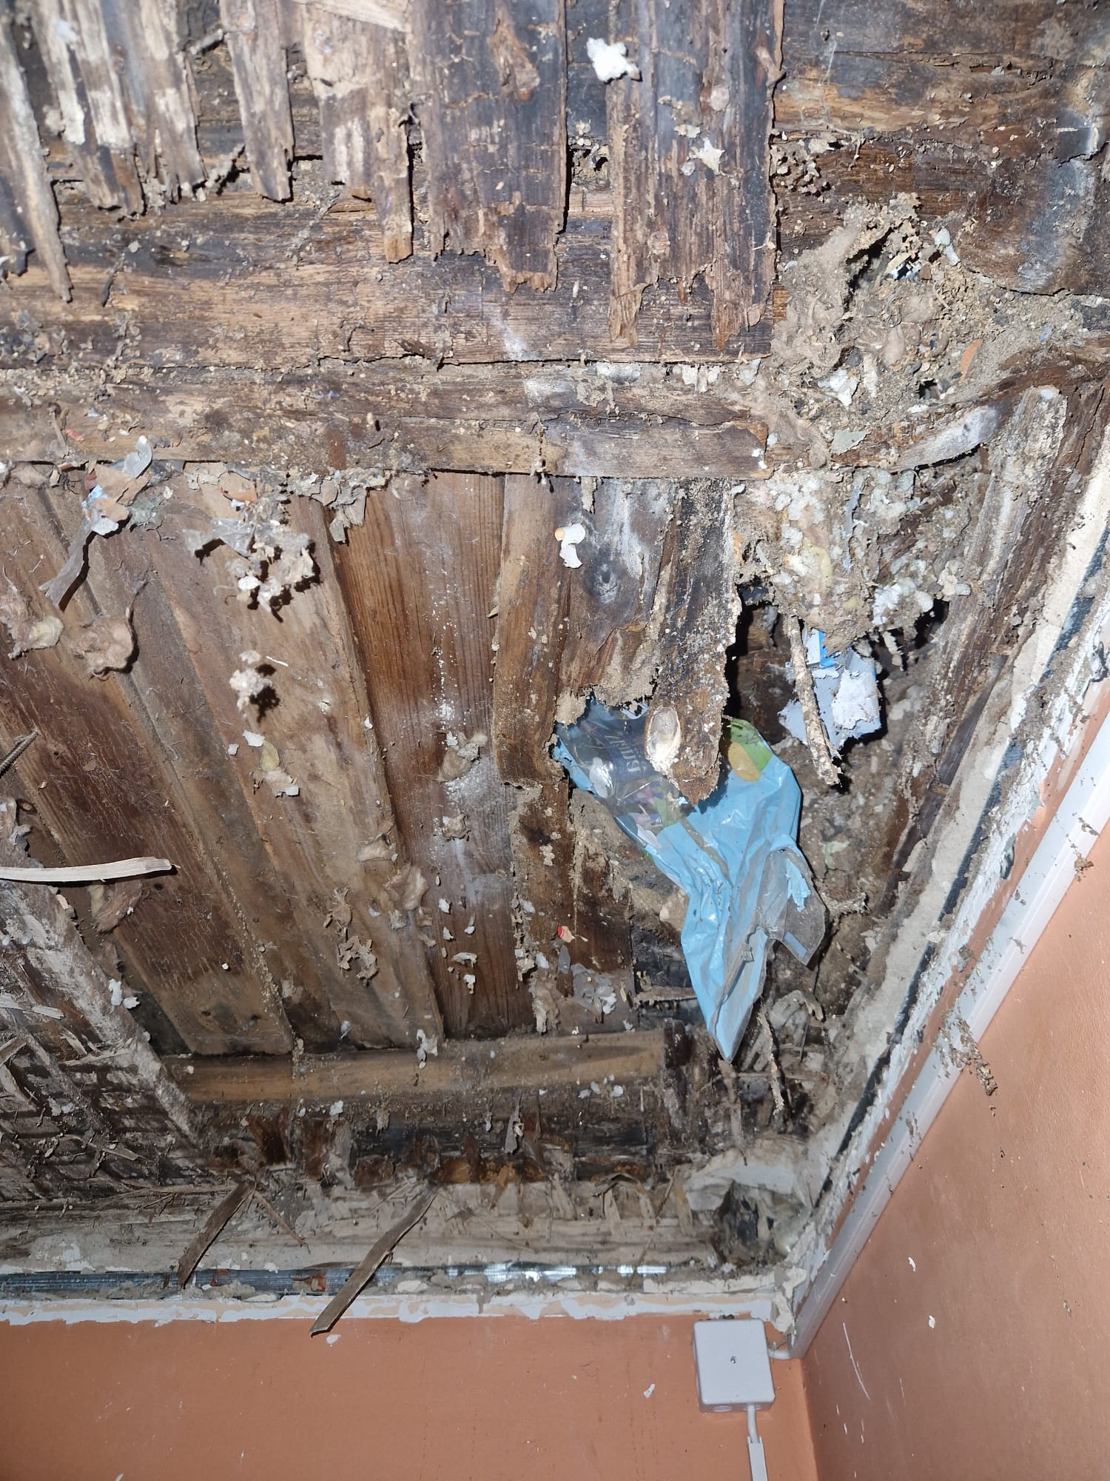
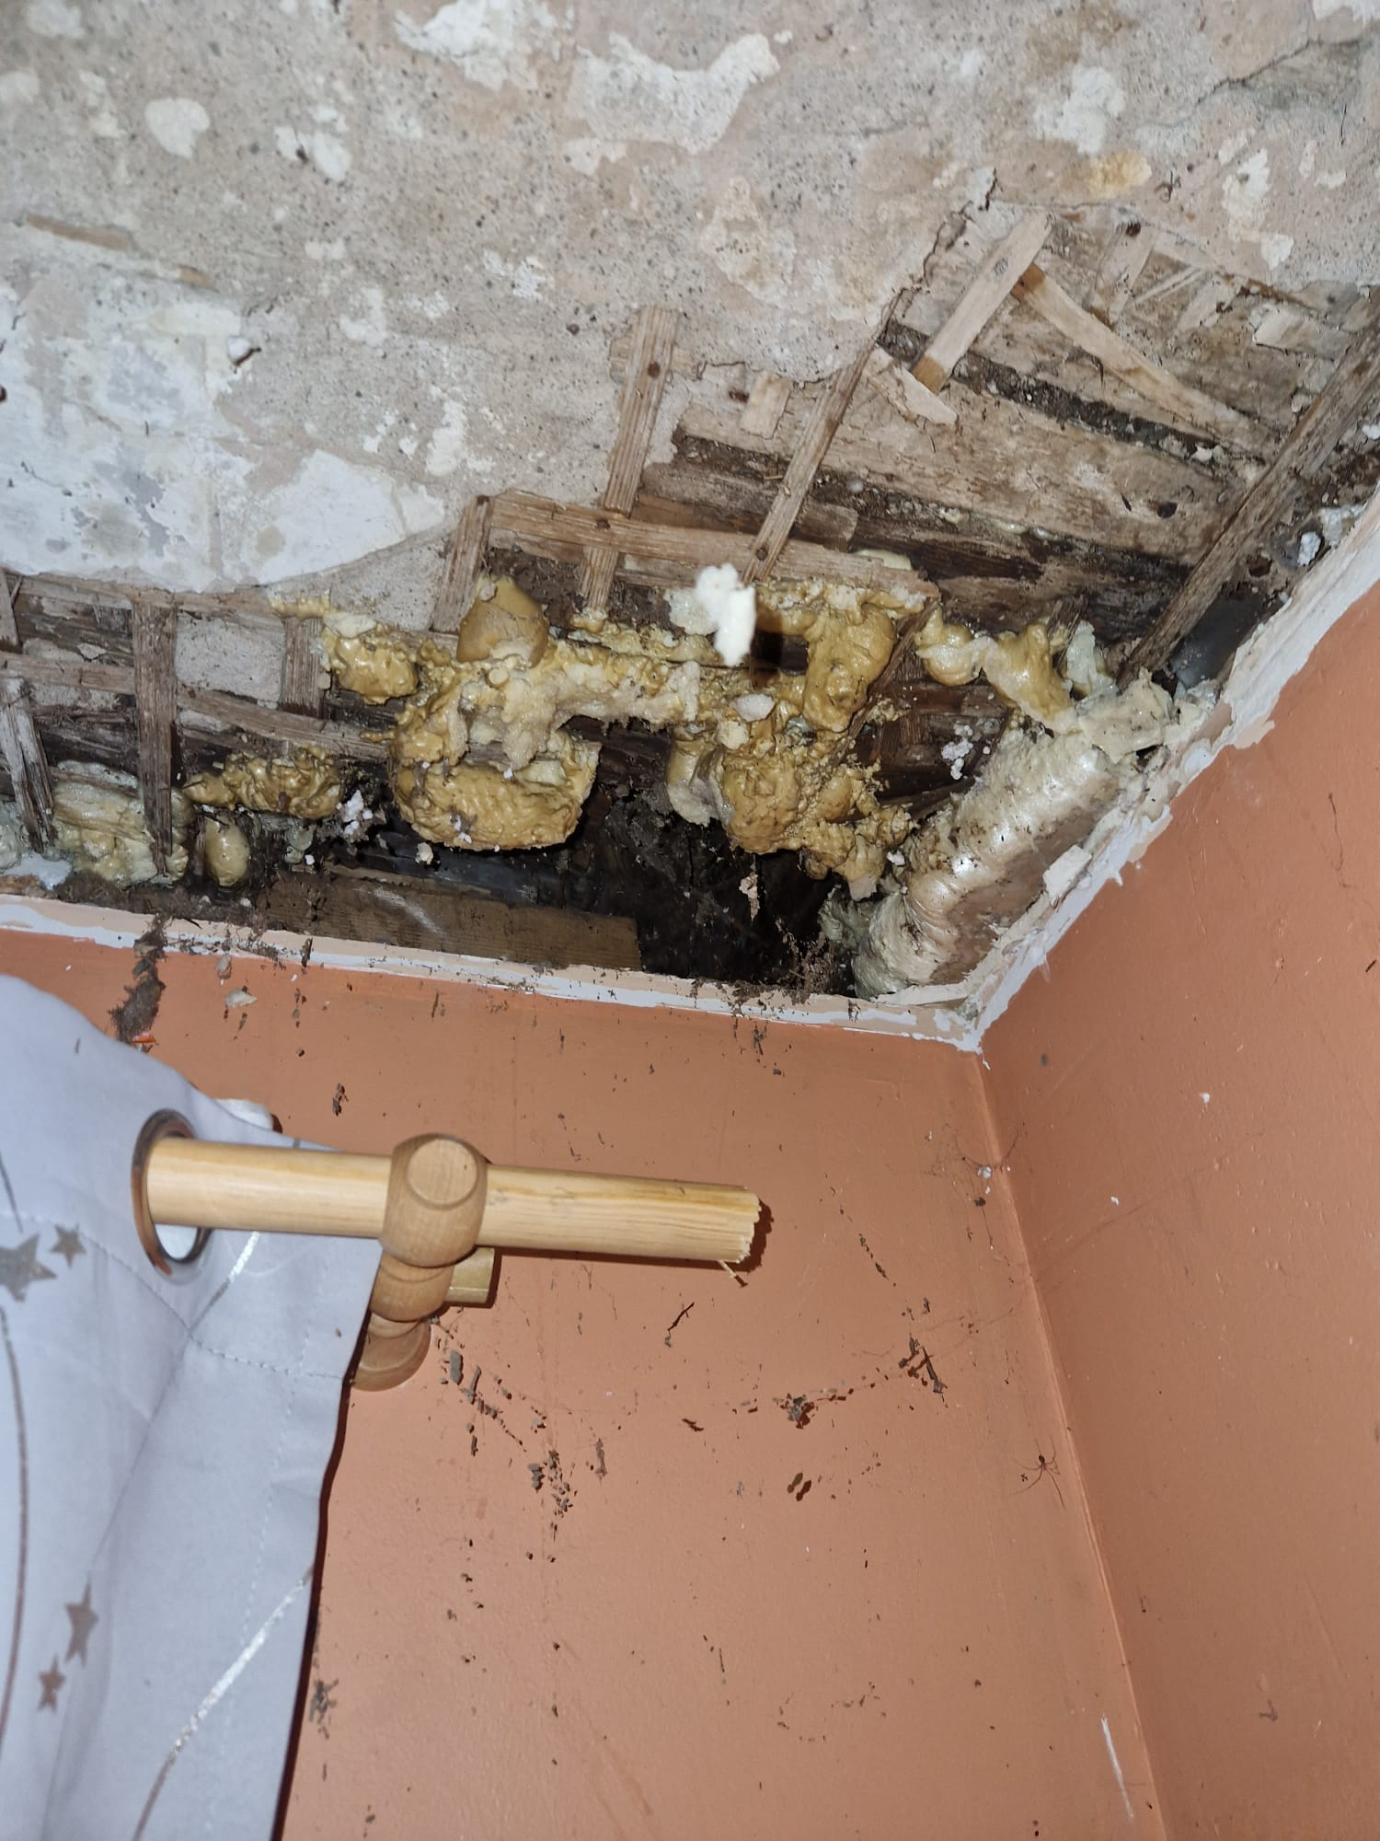
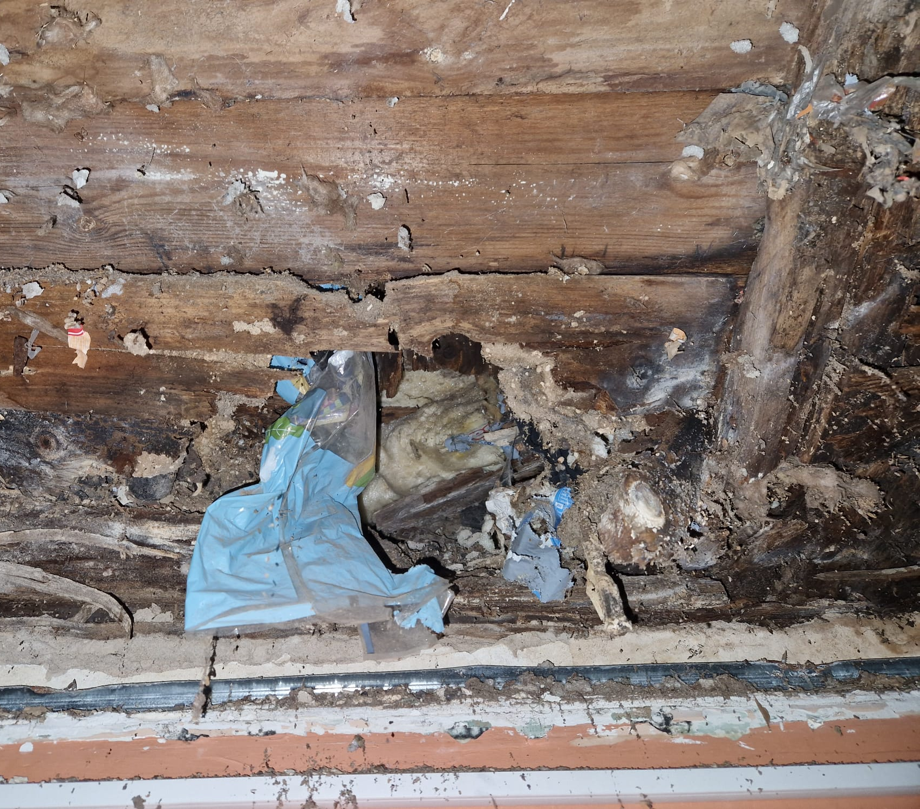
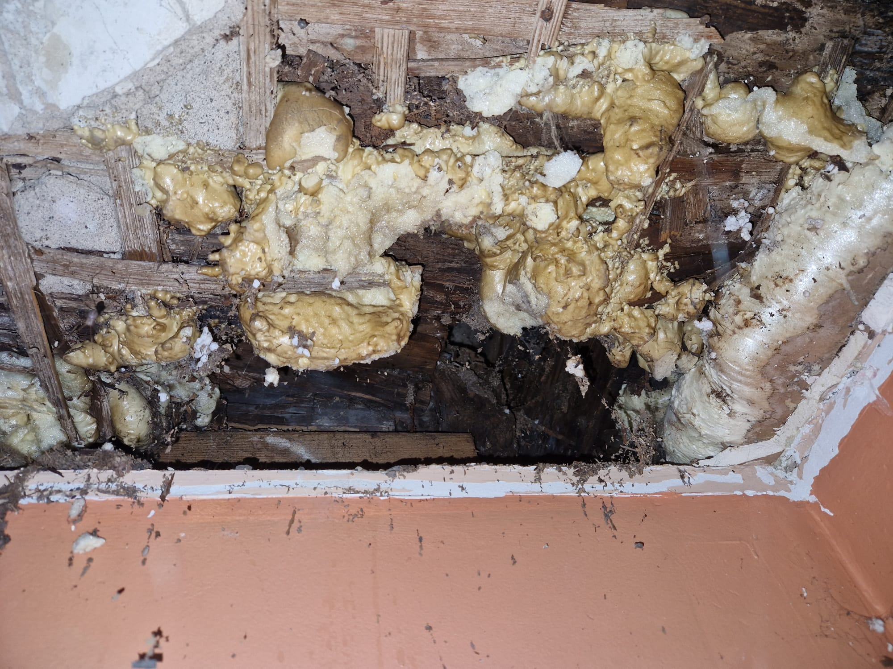
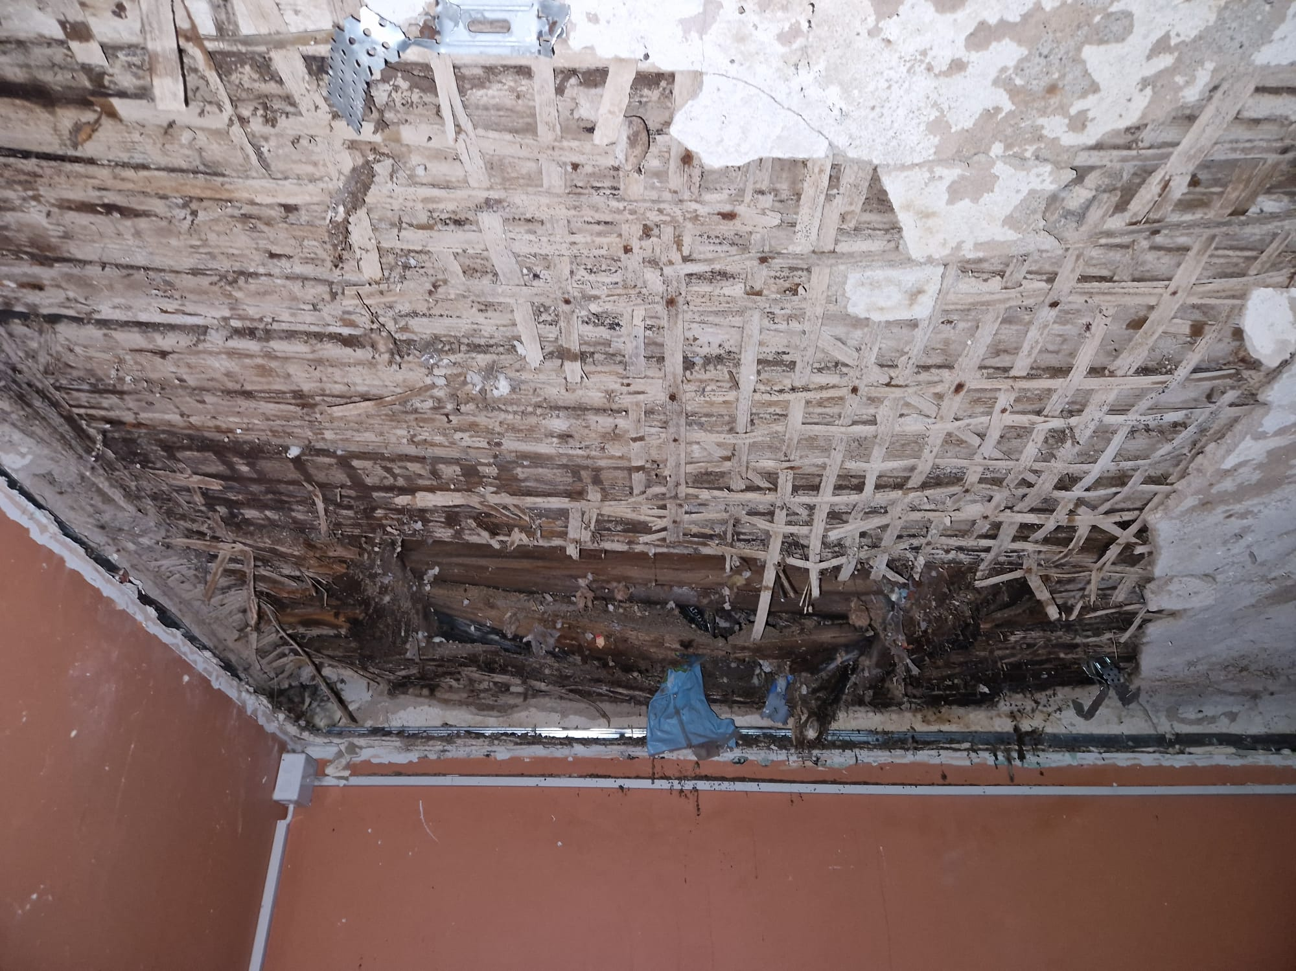
GRIESTU STĀVOKLIS
DZĪVOKLĪ
NR.3

Slide 7

DZĪVOKlis KANĀLA IELA 81-3, Alderi
Komitejai piedāvātie risinājumi:
  1. variants. Uzdot Nekustamā īpašuma nodaļai veikt dzīvokļa novērtējumu un piedāvāt īrniekiem privatizāciju*
  2. variants. Piešķirt papildu finanšu līdzekļus 25 000 EUR apmērā remontdarbu veikšanai.
*27.02.2025. Īrnieks izteica interesi par privatizāciju ( iesniegums reģistrēts ar Nr. ĀNP/1-11-1/25/1328)
18.03.2025. ( ĀNP/1-12-1/25/390) sniegta atbilde, norādot kārtību, kādā veicams privatizācijas process.
Diemžēl turpmākas darbības nesekoja no īrnieka puses.
P/A CARNIKAVAS KOMUNĀLSERVISS I 10.2025.

Slide 8
Paldies par uzmanību!
PAŠVALDĪBAS AĢENTŪRA
“CARNIKAVAS KOMUNĀLSERVISS”

